Slide 1
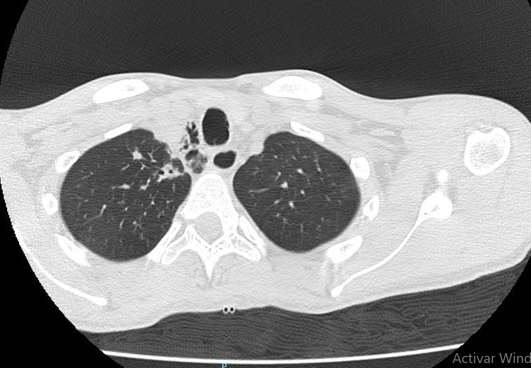
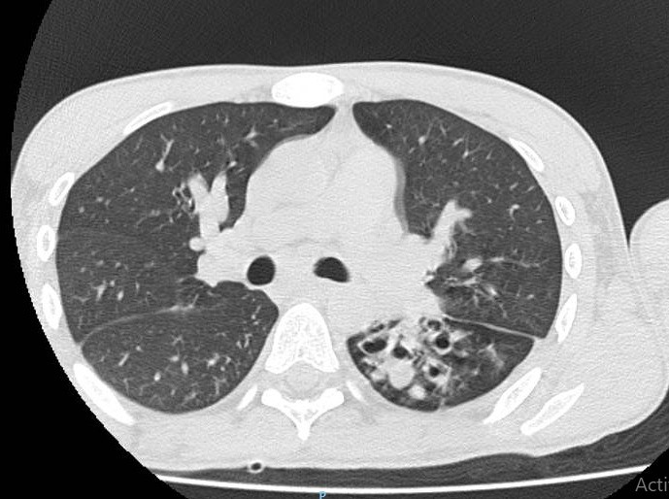
BRONQUIECTASIAS RELACIONADAS A SINDROME DE GOLDENHAR
P-064
ROMERO PABLO LEANDRO, FARFAN CINTIA LORENA, VACA SEGOVIA ANDREA; GONZALEZ FABIAN; ABDALA DIEGO; FERNANDEZ GOMEZ VICTORIA; DEL RIO RAFAEL, MORENO CAROLINA; CARRIZO MONICA; ALBA JORGE; HOSPITAL PADILLA, TUCUMAN.
INTRODUCCION
El Síndrome de Goldenhar, también conocido como displasia óculo-aurículo-vertebral, es una enfermedad congénita rara que causa malformaciones en la cara y el cráneo. Estas malformaciones pueden afectar los ojos, las orejas, y la simetría facial. Además, puede haber anomalías vertebrales y en algunos casos, problemas cardíacos, renales o del sistema nervioso central. La causa exacta del síndrome no se conoce completamente, pero se cree que involucra factores genéticos y ambientales. La prevalencia es de aproximadamente 1 de cada 3,500 a 5,600 nacimientos. El tratamiento es multidisciplinario y puede incluir cirugía, terapia del habla y manejo de complicaciones asociadas.
CASO CLINICO
Paciente de sexo masculino de 22 años consulta por tos húmeda productiva y fiebre.
ANTECEDENTES PATOLÓGICOS:
Diagnóstico de Sd. Goldenhar a los 3 años de edad. Retraso madurativo. Cardiopatía congénita resuelta. ACV por tumor cerebral. Neumonías a repetición desde la infancia, una que requirió ARM. Bronquiectasias.
EVOLUCION
Paciente ingresa por guardia al hospital el día 25/04/24 por presentar tos húmeda productiva con fiebre, a su ingreso se le realiza TAC de tórax que evidencia bronquiectasias cilíndricas, varicosas y quísticas que comprometen a ambos campos pulmonares a predominio de lóbulos inferiores y una formación sacular a nivel faríngeo que impresiona un divertículo de Zenker. Se le realiza un laboratorio que muestra leucocitosis con neutrofilia.
Se solicita Alfa 1 antitripsina que resulta negativa.
CONDUCTA
Por sus antecedentes de múltiples esquemas de tratamiento antibiótico por reagudizaciones, aproximadamente 3 por año, se realiza un lavado bronquial por fibrobroncoscopia, con toma de cultivos en búsqueda de pseudomonas sin rescate de germen. Se realiza tratamiento con ampicilina sulbactam y claritromicina, n-acetilcisteína y kinesioterapia respiratoria durante 10 días.
Se realiza interconsultas con servicio de otorrinolaringología y fonoaudiología quienes constatan una deformidad en la región del paladar y úvula, sin alterar la deglución.
Se cita a control y toma contacto multidisciplinario con médicos neumonólogos, clínicos, kinesiólogos, fonoaudiólogos y nutricionistas para su manejo a largo plazo.
CONCLUSIONES
El Síndrome de Goldenhar, con malformaciones faciales y craneales, puede complicarse con bronquiectasias que agravan los problemas pulmonares. Un manejo multidisciplinario es clave para tratar tanto las anomalías congénitas como las complicaciones respiratorias. La coordinación entre especialistas y el seguimiento continuo, incluyendo cultivos de esputos rutinarios, son esenciales para mejorar la calidad de vida del paciente y reducir complicaciones a largo plazo.

